Slide 1
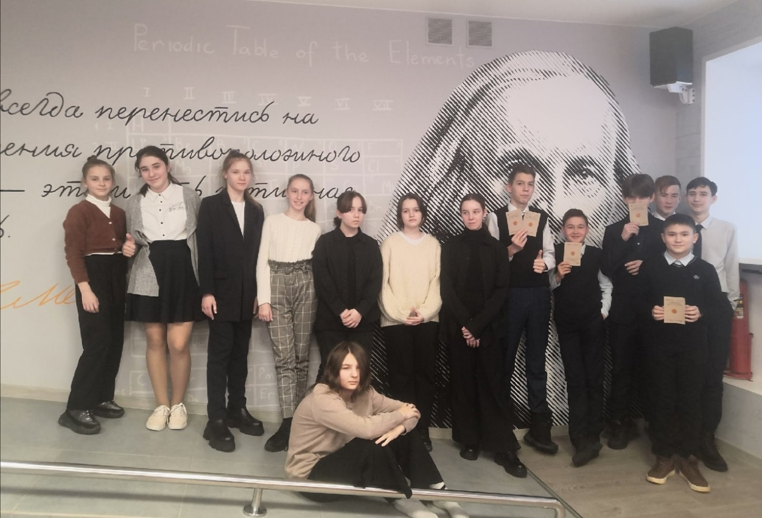
Муниципальное бюджетное общеобразовательное учреждение
«Средняя общеобразовательная школа № 35 с углубленным изучением отдельных предметов»
«Формирование ценностей научного познания обучающихся предпрофильного класса»
Автор:
Русских Ольга Николаевна-
Классный руководитель
8 «ИТ» класса

Slide 2
Актуальность
В федеральных государственных образовательных стандартах основного общего образования подчеркивается необходимость профориентации и отмечается, что школьники должны ориентироваться в мире профессий, понимая значение профессиональной деятельности в условиях устойчивого развития общества и природы.

Slide 3
Цель:
Главное свое предназначение, как классного руководителя вижу -
в создании условий для всестороннего развития личности, для побуждения её
к самореализации и саморазвитию, а также в создание благоприятного психологического климата в классном коллективе.

Slide 4
Задачи:
1.Развитие познавательных интересов в изучении школьных предметов, которые в дальнейшем будут способствовать правильному выбору профиля на среднем общем уровне образования;
2.Формирование коммуникативной, информационной, технологической компетенций обучающихся на предпрофильном уровне;
3.Проведение мероприятий для создания дружного классного коллектива.

Slide 5
Принципы обучения и воспитания
Системность
Целеустремленность
Гуманизм
Связь с жизнью
Открытость
Научность

Slide 6
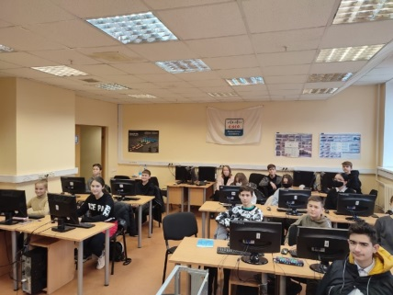
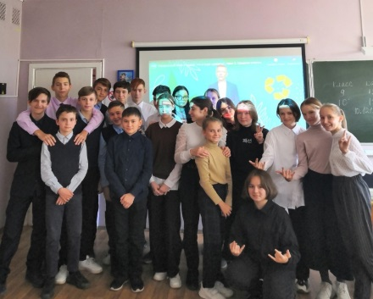
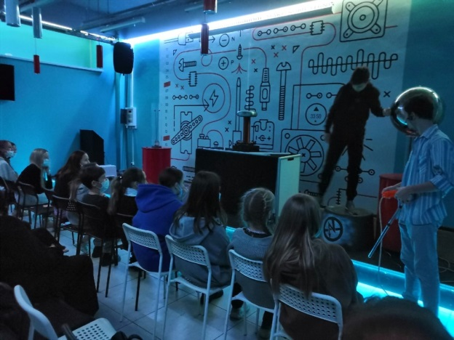
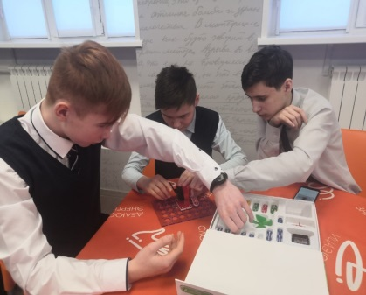
Формирование ценностей научного познания
через:
* Сотрудничество с УДО и ВУЗ
* Образовательные экскурсии
* Участие в проектах, мероприятиях
* Умение работать в команде

Slide 7
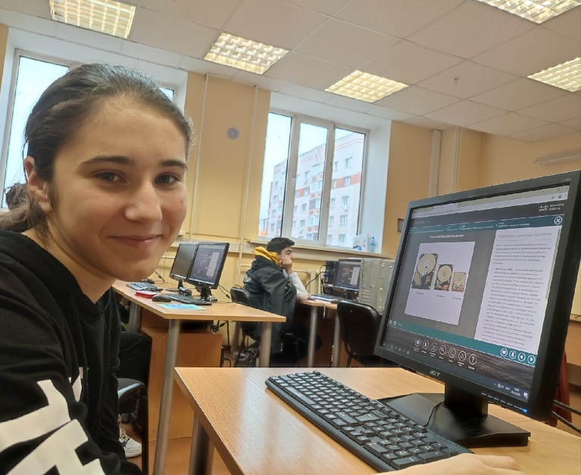
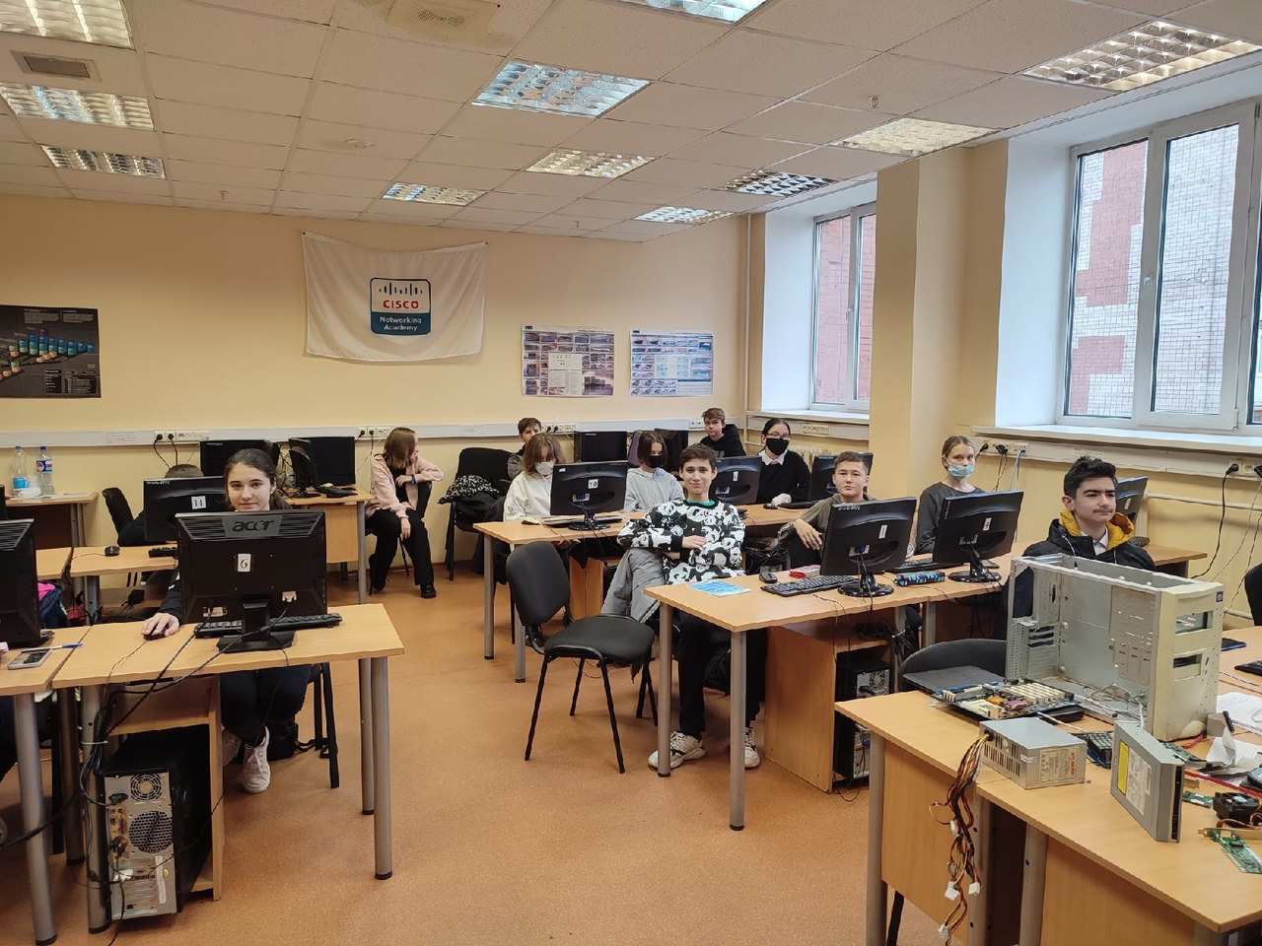
Раздел плана ВР
1. Сотрудничество с УДО и ВУЗ
Учебные предметы
информатика, математика
Занятия в ИжГТУ по программе
«Основы сетевых технологий»
(один раз в неделю)

Slide 8
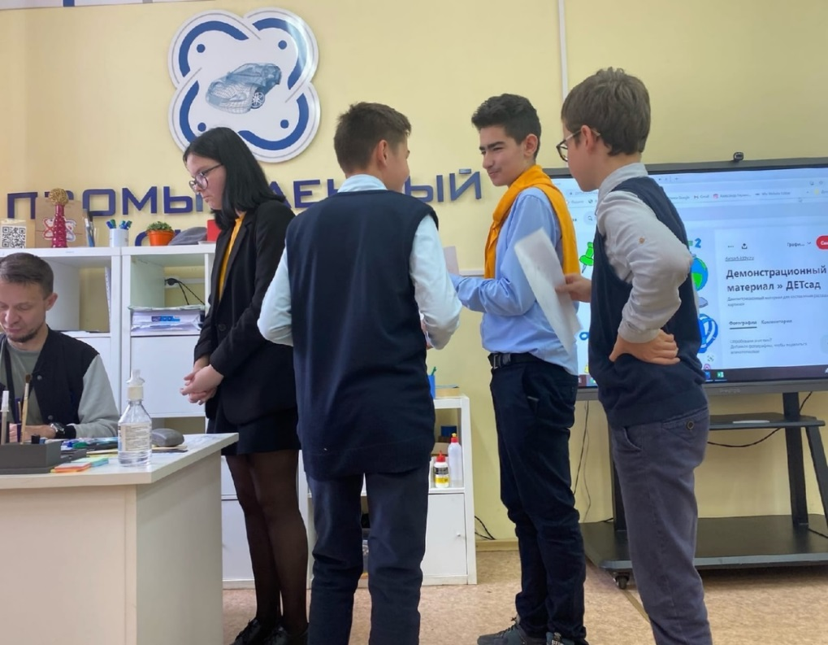
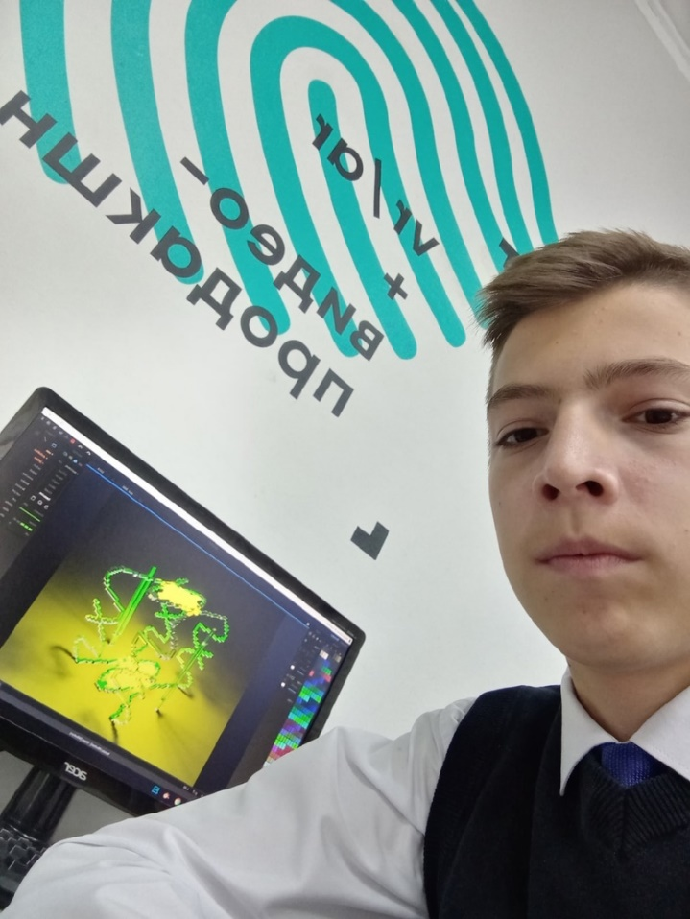
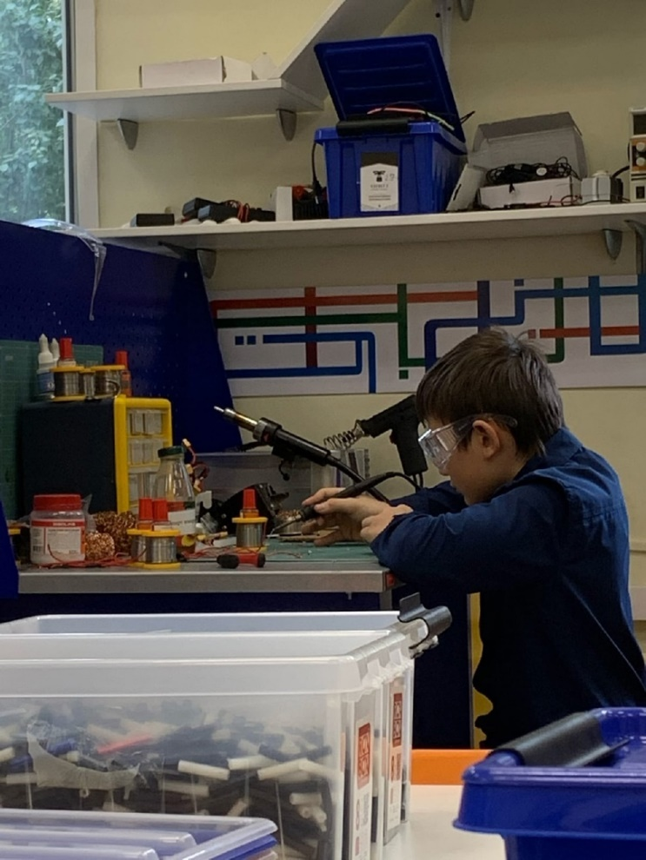
Разделы плана ВР
1. Сотрудничество с УДО и ВУЗ
Учебные предметы
информатика, математика
Занятия в ТЦ «Кванториум»
по направлениям:
«промышленный дизайн», «аэроквантум», «хайтек», «IT-квантум»
(1 раз в неделю)

Slide 9
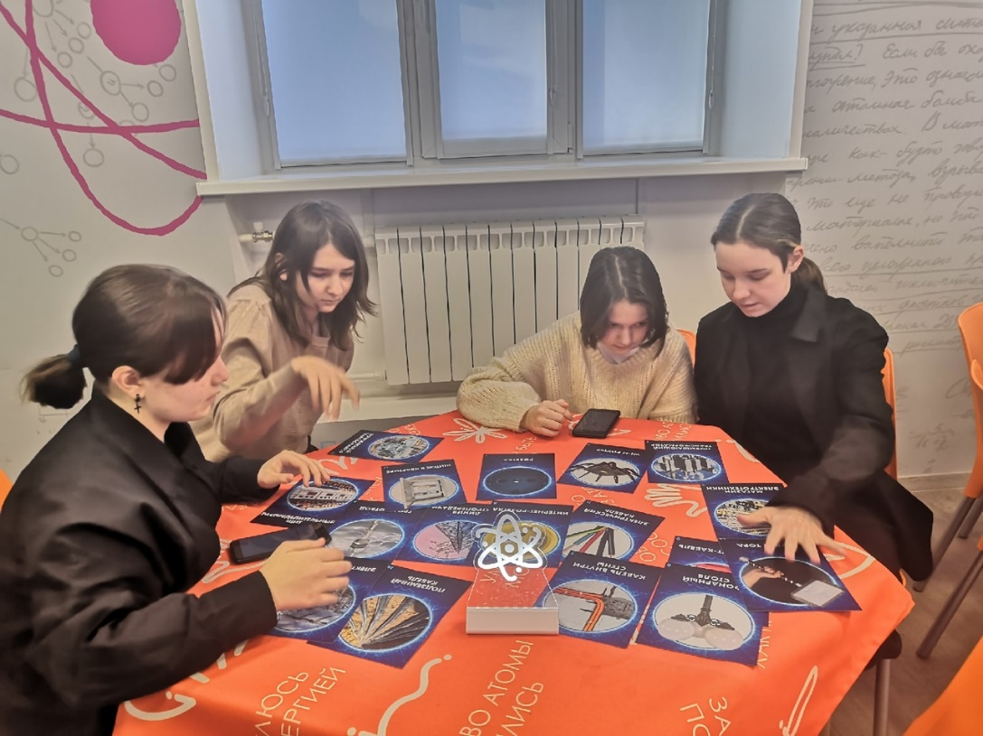
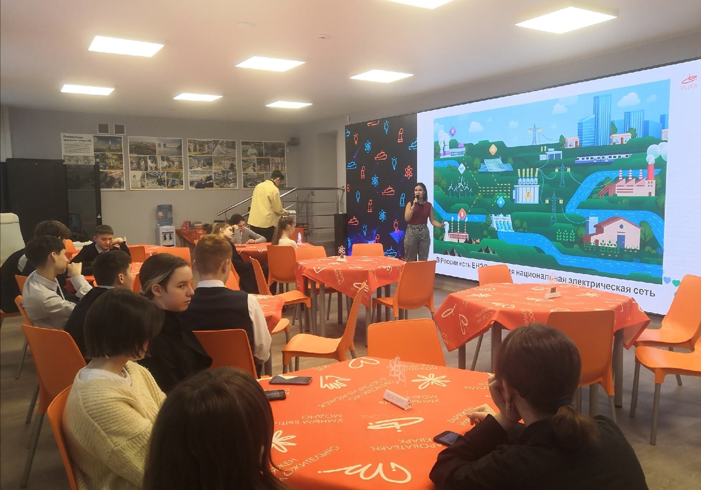
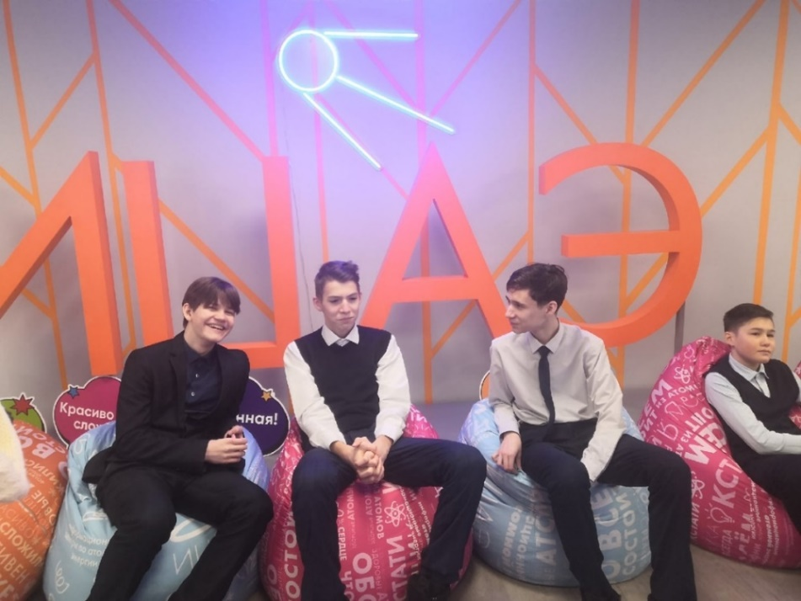
Раздел плана ВР
2.Образовательные экскурсии
Учебные предметы
физика,
химия,
экология
Экскурсия в ИЦАЭ
«Все, что состоит из атомов»

Slide 10
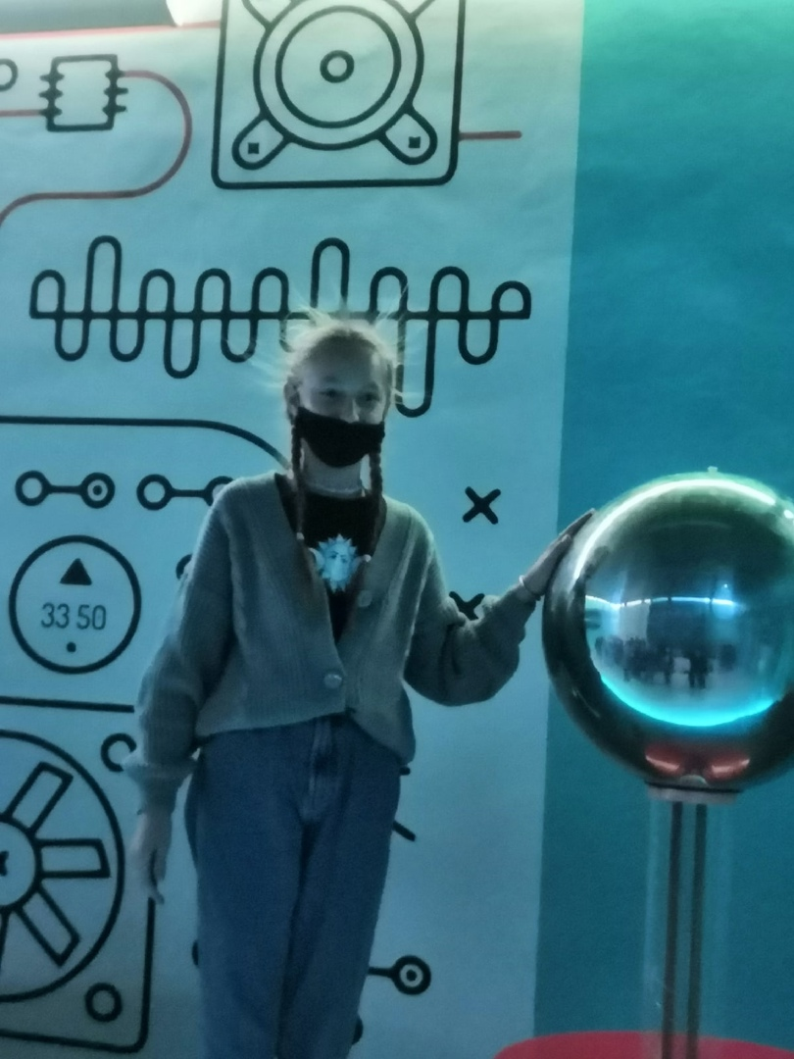
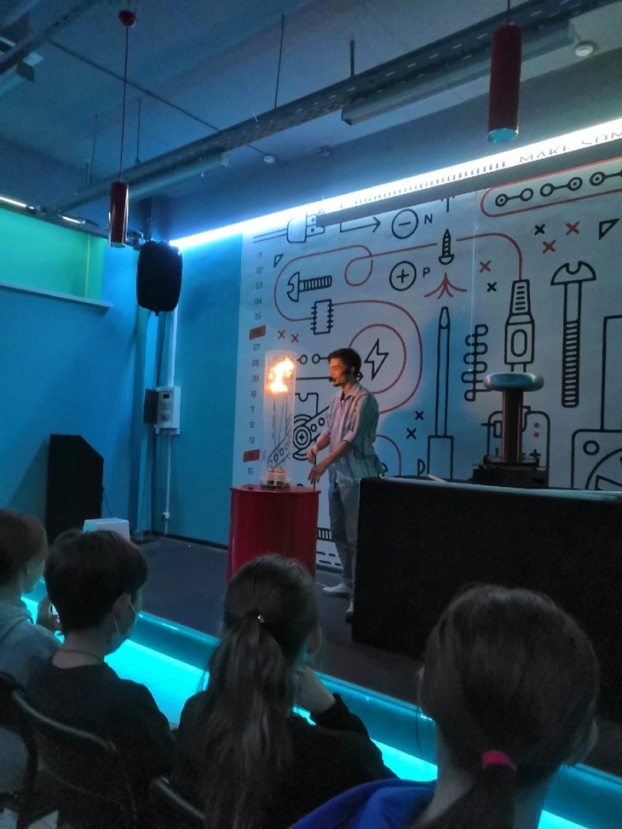
Раздел плана ВР
2.Образовательные экскурсии
Учебные предметы:
физика, химия
«Как образуется электричество?» в ТЦ «Кварки» в г. Нижний Новгород

Slide 11
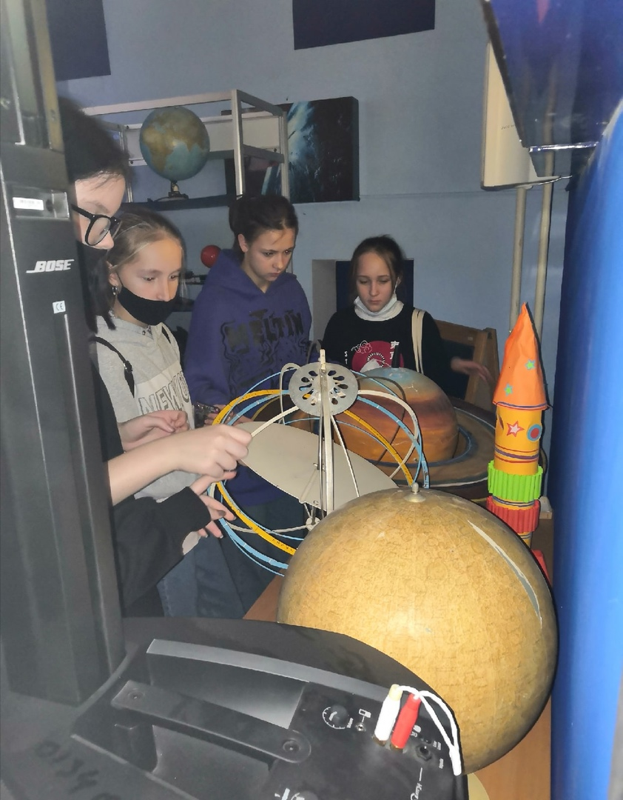
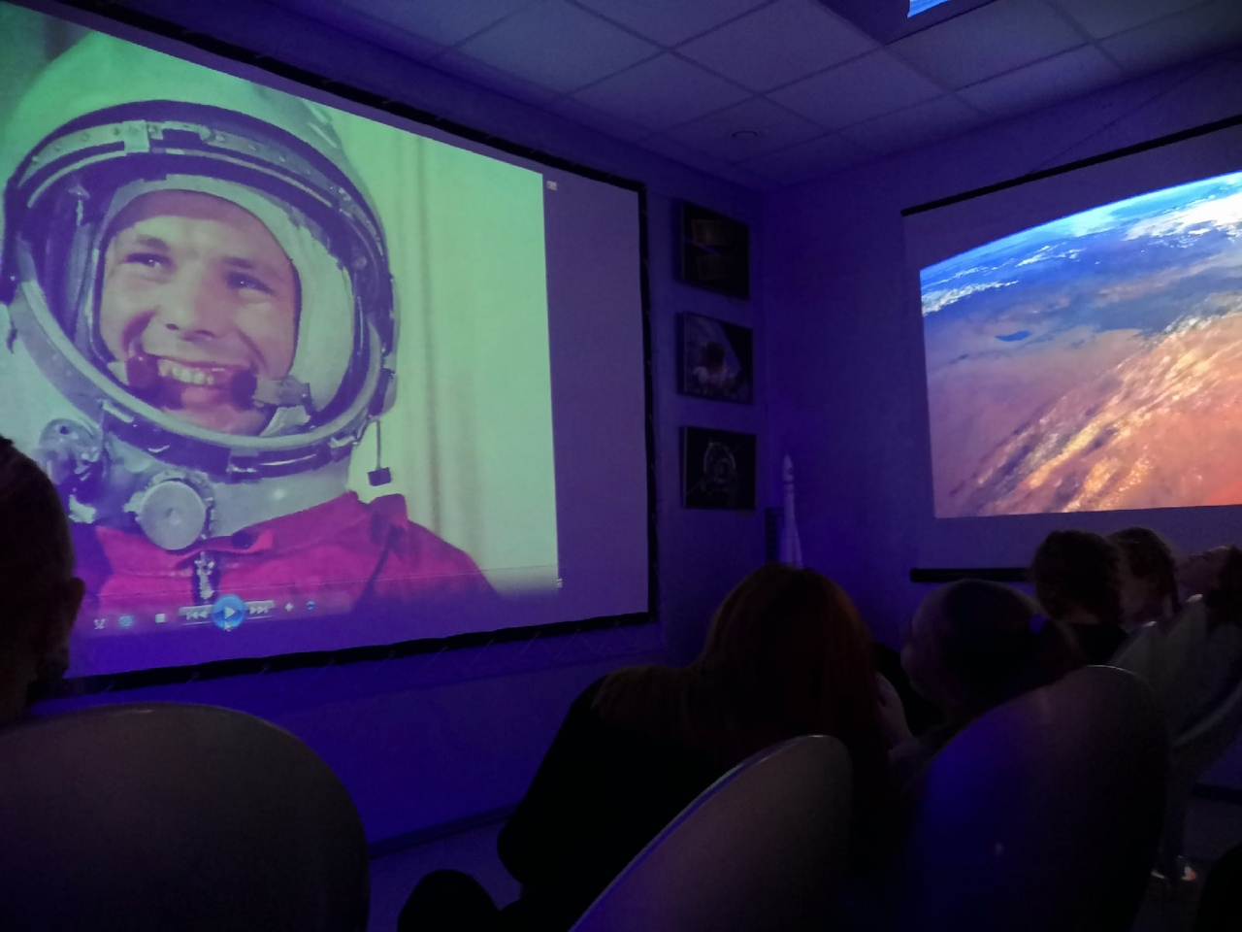
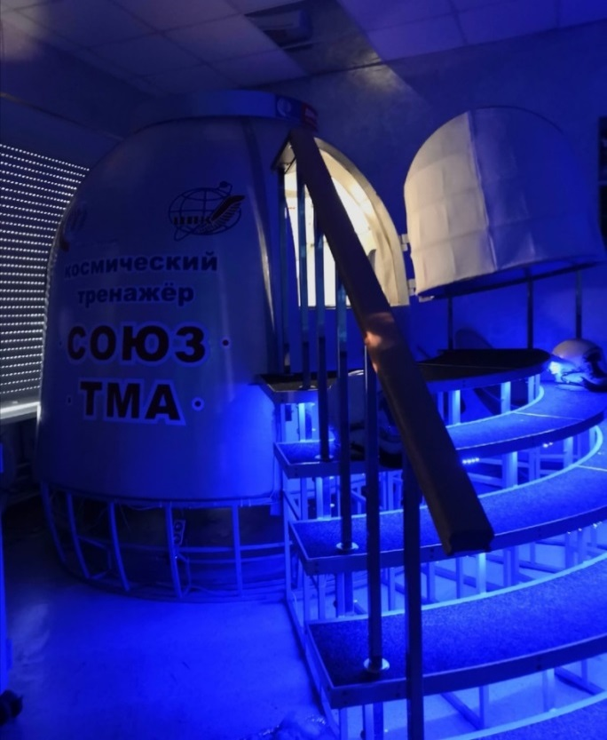
Раздел плана ВР
2.Образовательные экскурсии
Учебный предмет
астрономия
Экскурсия в Планетарий г.Нижний Новгород

Slide 12
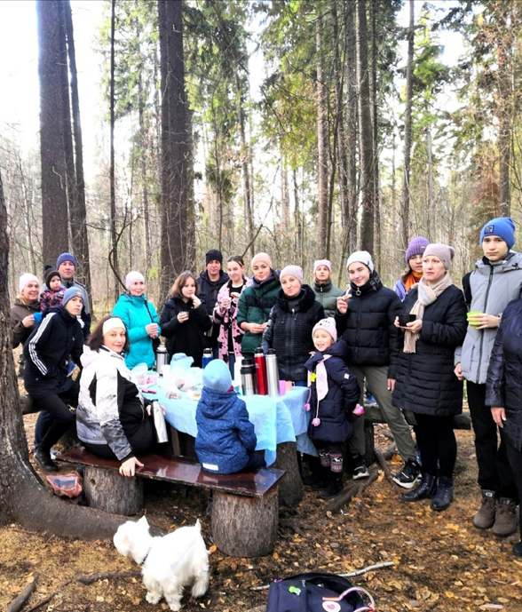
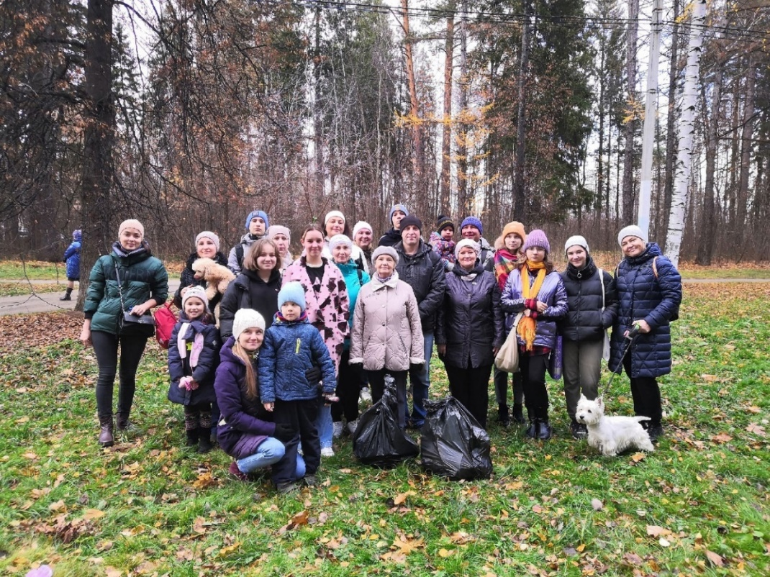
Раздел плана ВР
3.Участие в проектах, мероприятиях, конкурсах
Учебный предмет
Экология, биология
Всероссийский проект «Зеленая школа»
«От теории к практике»

Slide 13
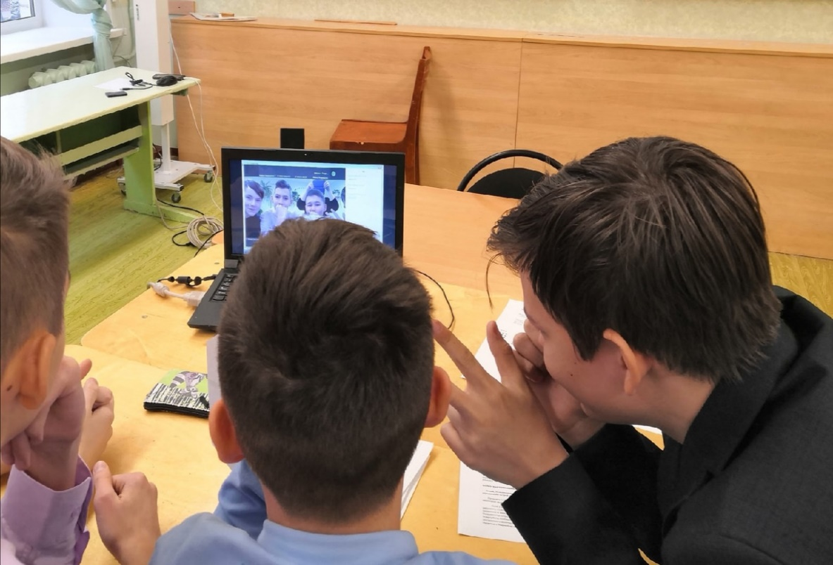
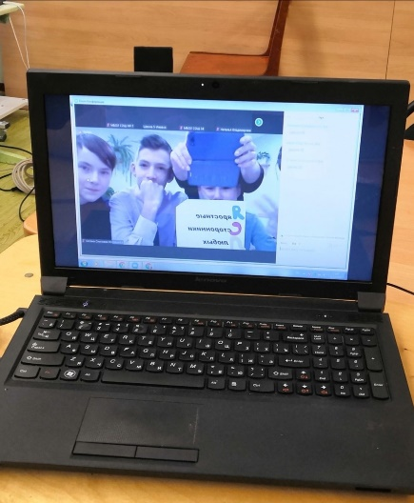
Раздел плана ВР
3.Участие в проектах, мероприятиях, конкурсах
Городской онлайн турнир по функциональной грамотности (информационная, математическая, естественно -научная)
Умение и навык
работы в команде

Slide 14
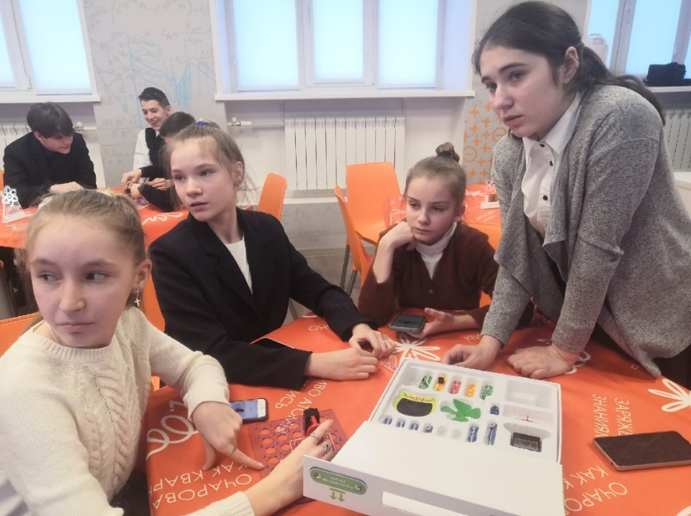
Раздел плана ВР
3.Участие в проектах, мероприятиях, конкурсах
Мастер класс «Сборка электрических цепей» Игра «Атомные практикумы» в ИЦАЭ
Учебный предмет
-физика
Умение и навык
работы в команде

Slide 15
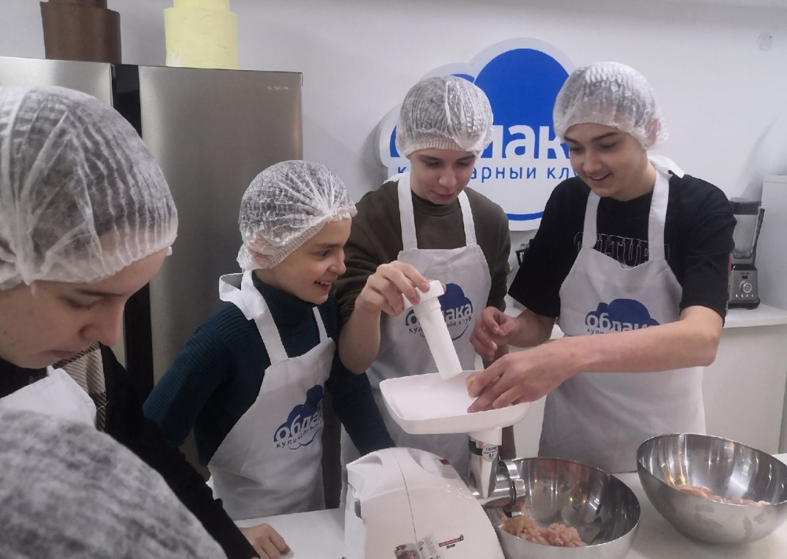
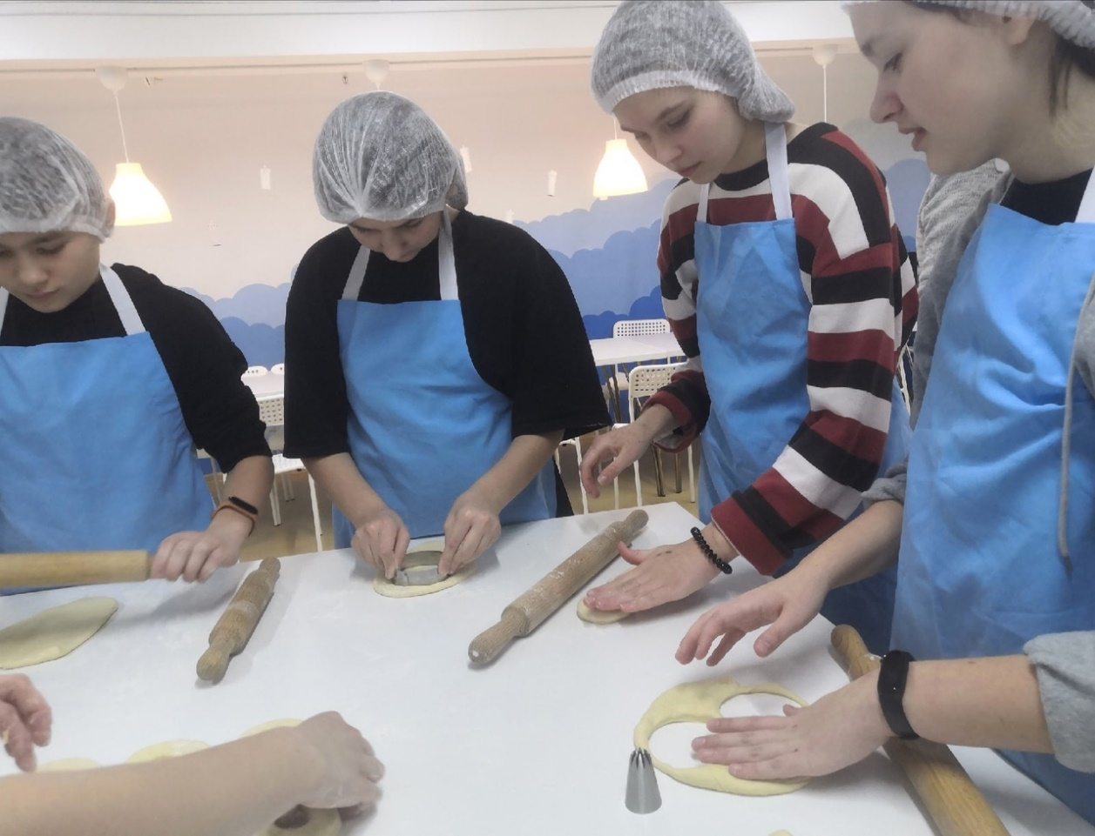
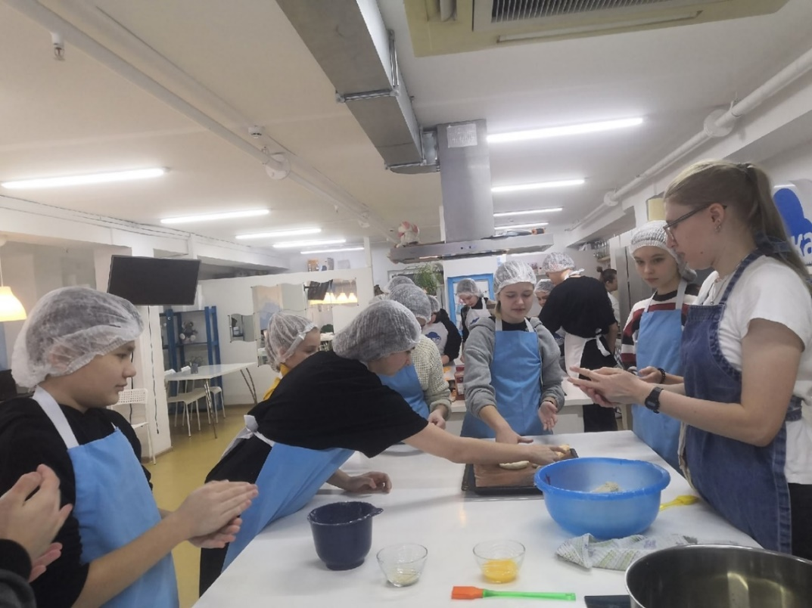
Раздел плана ВР
3.Участие в проектах, мероприятиях, конкурсах
Учебный предмет
технология
Умение
и навык работы в команде
Кулинарный клуб «Облака»

Slide 16
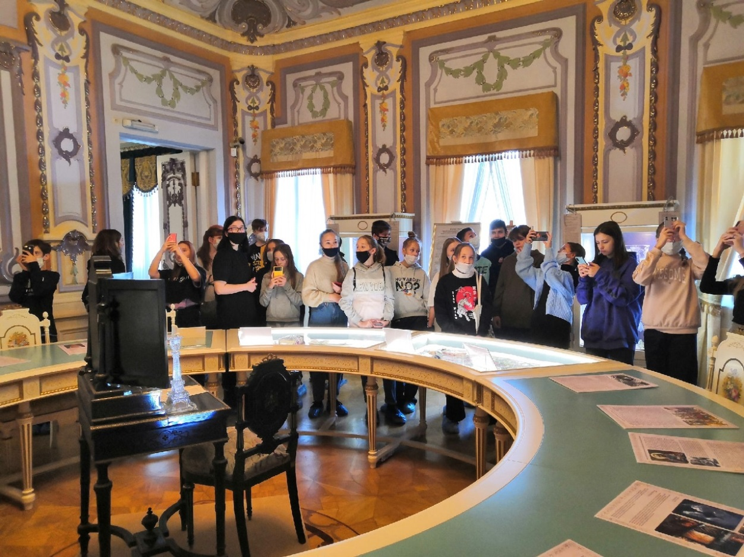
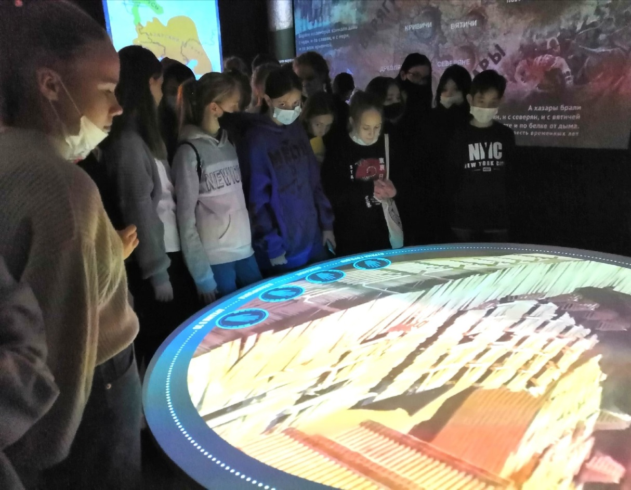
Раздел плана ВР
4. Воспитание активной жизненной позиции и благоприятного климата в классе
Посещение интерактивного музея
«Россия –Родина моя»
Посещение музея купца Рукавишникова
в г. Нижний Новгород
Учебный предмет-история

Slide 17
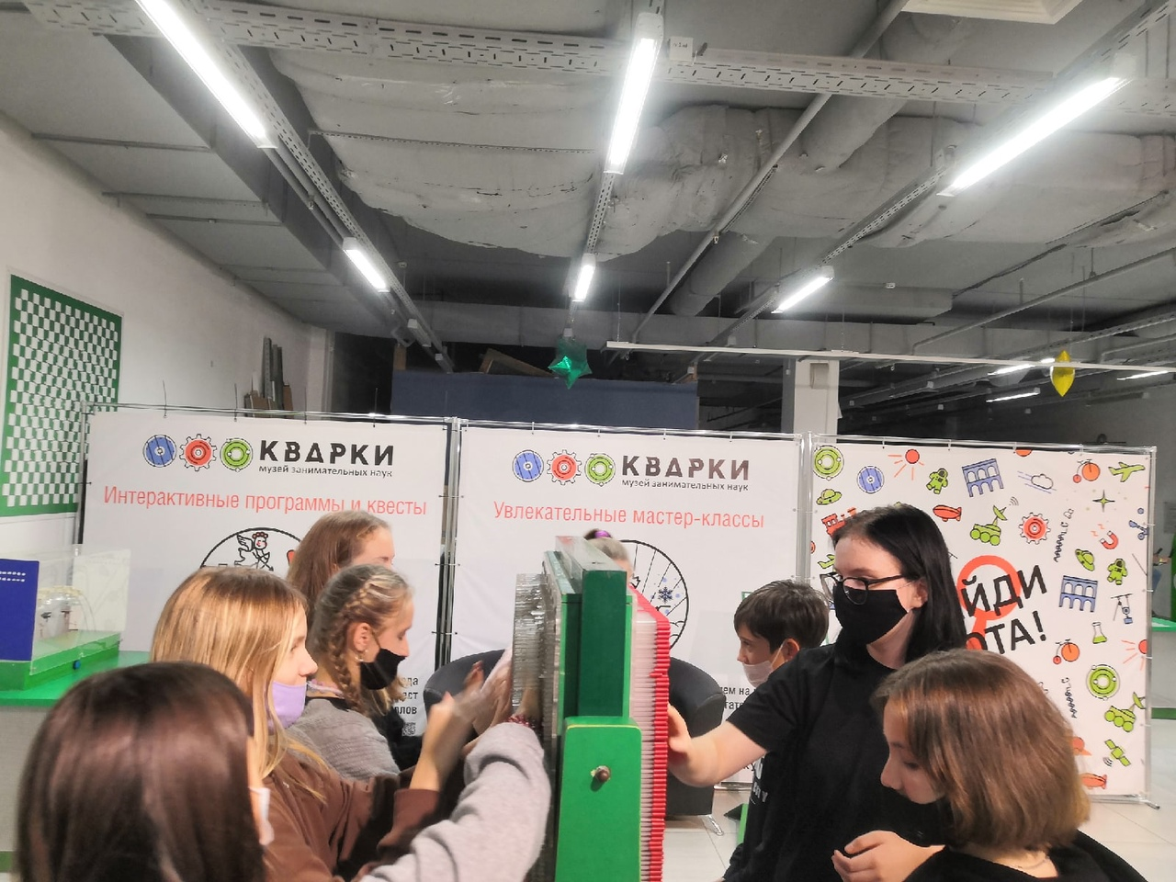
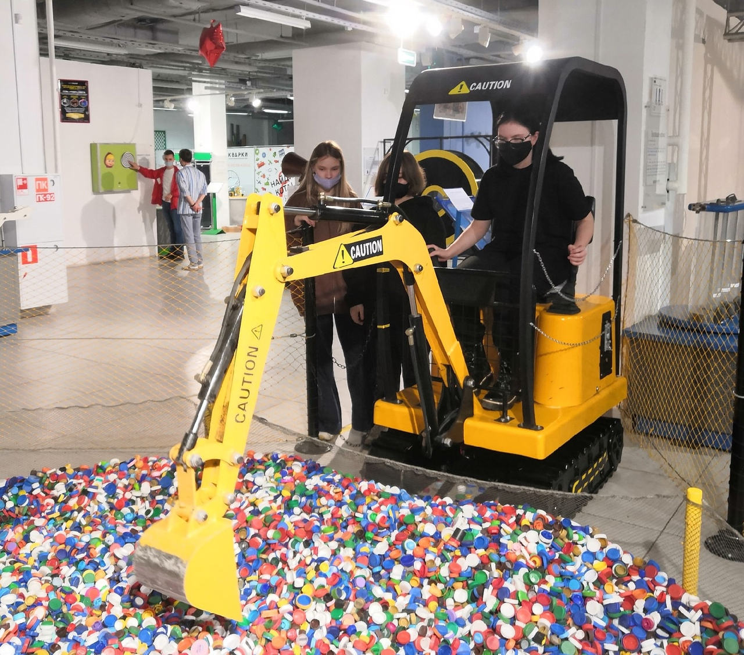
Раздел плана ВР
4. Воспитание активной жизненной позиции и благоприятного климата в классе
Учебные предметы
Физика, химия
Посещение техноцентра «Кварки»
в г. Нижний Новгород

Slide 18
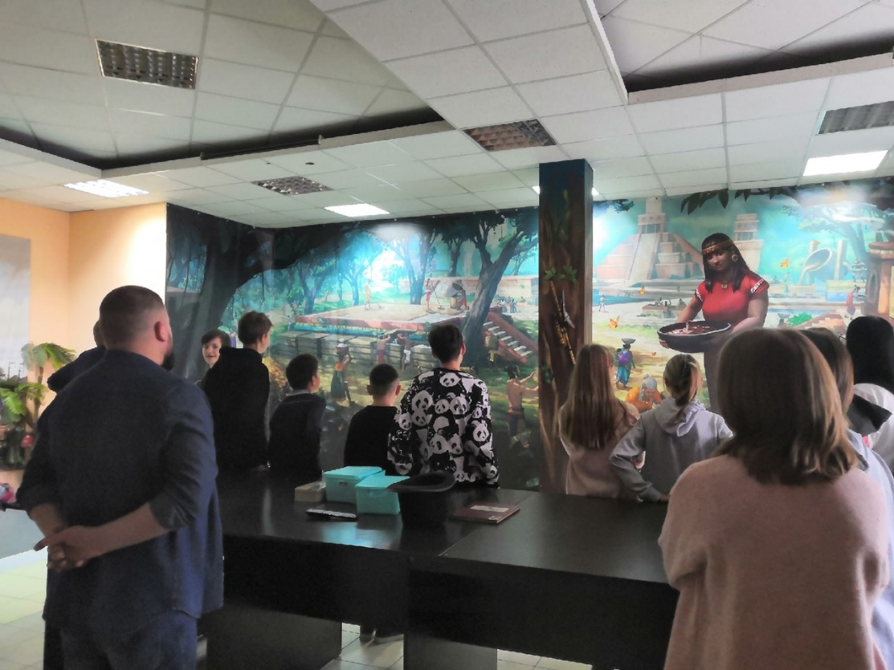
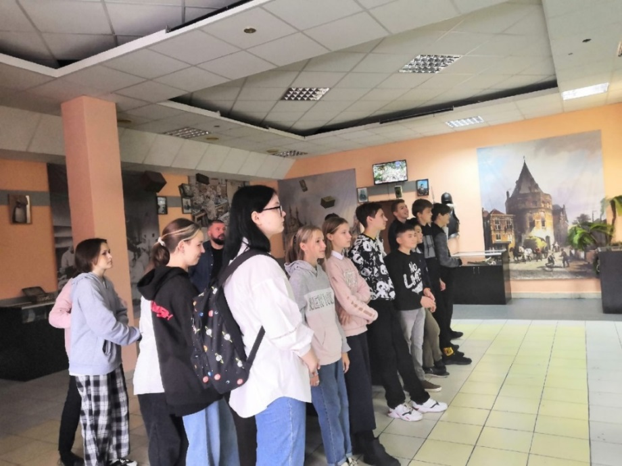
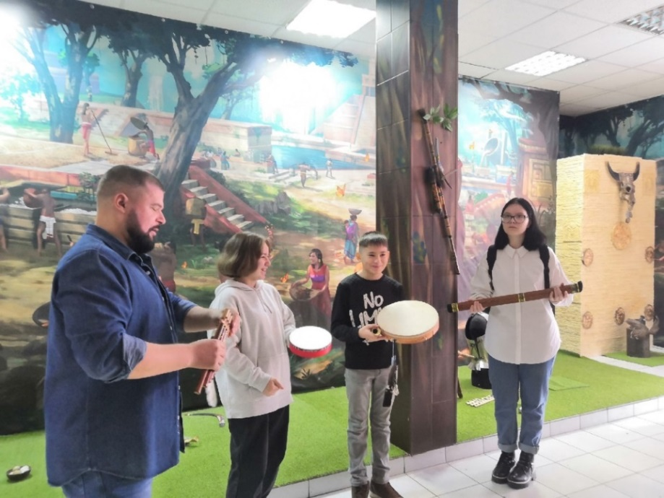
Раздел плана ВР
4. Воспитание активной жизненной позиции и благоприятного климата в классе
Учебные предметы
История,
технология
Посещение экскурсии
в музей истории шоколада

Slide 19
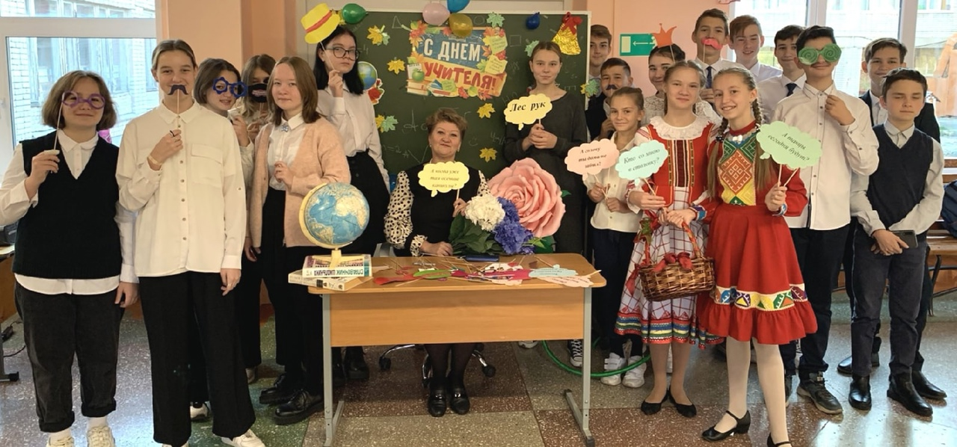
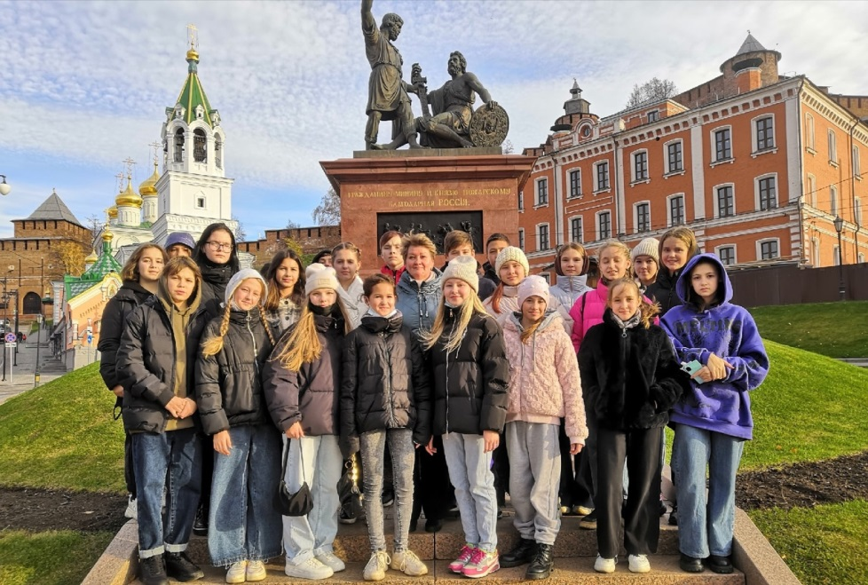
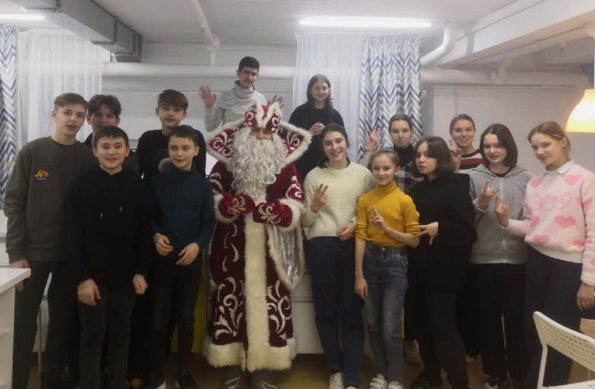
Раздел плана ВР
4. Воспитание активной жизненной позиции и благоприятного климата в классе
Общешкольное мероприятие
«С днем учителя»
(оформление фотозоны)
Экскурсия
в г. Нижний Новгород
«Новогодний калейдоскоп»

Slide 20
Планируемые результаты
1.Формирование ответственного отношения к обучению,
готовности обучающихся к саморазвитию и
самообразованию;
2.Знакомство обучающихся через «призму наук»
с профессиями, связанными со школьными предметами;
3.На этапе предпрофильного образования создает условия для всестороннего
развития личности, что будет способствовать выбору желаемого профиля
в 10 классе и дальнейшего профессионального самоопределения учащихся;
3. Активная жизненная позиция и создание благоприятного психологического климата
в классе

Slide 21
« Ребенок – горящий факел!
Это то живое пламя, горючим материалом которого является тесная дружба, единая воля, отличное взаимопонимание, деловое сотрудничество, сотоварищество, содружество. И регулирует это пламя классный руководитель. От него зависит потухнет факел или будет гореть все ярче и ярче. И главная роль классного руководителя – поддерживать «огонь» в каждом ребенке»!

